Slide 1
Автор проекта: Погосян Диана
Подари тепло своего сердца

Slide 2
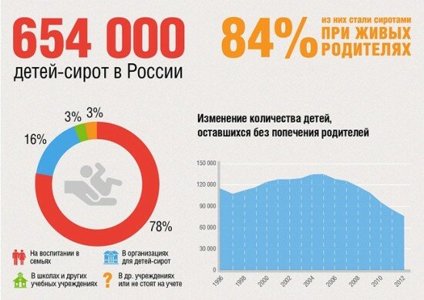
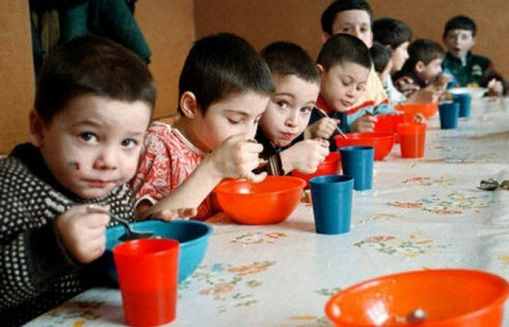
По официальным данным прошлого года в нашей стране насчитывалось 118 тысяч детей сирот, то есть тех, кто фактически не имеет живых родителей.
10% сирот адаптируются к условиям современного мира,
40% становятся алкоголиками или наркоманами,
40% попадают в тюрьмы, связываются с преступной деятельностью,
10% заканчивают жизнь самоубийством.

Slide 3
Цели и Задачи
1.Вовлечение Добровольцев помогать детям в детских домах. 2.Поддержка в каких-либо личных переживаниях. 3.Оказывать помощь в построении взаимоотношений подростка и среды его нахождения. 4.Способствовать развитию мотивации к здоровому образу жизни. 5.Развитие творческой и общественной активности, способности к самопознанию и самореализации. 6.Способствовать развитию мотивации к получению профессии.

Slide 4
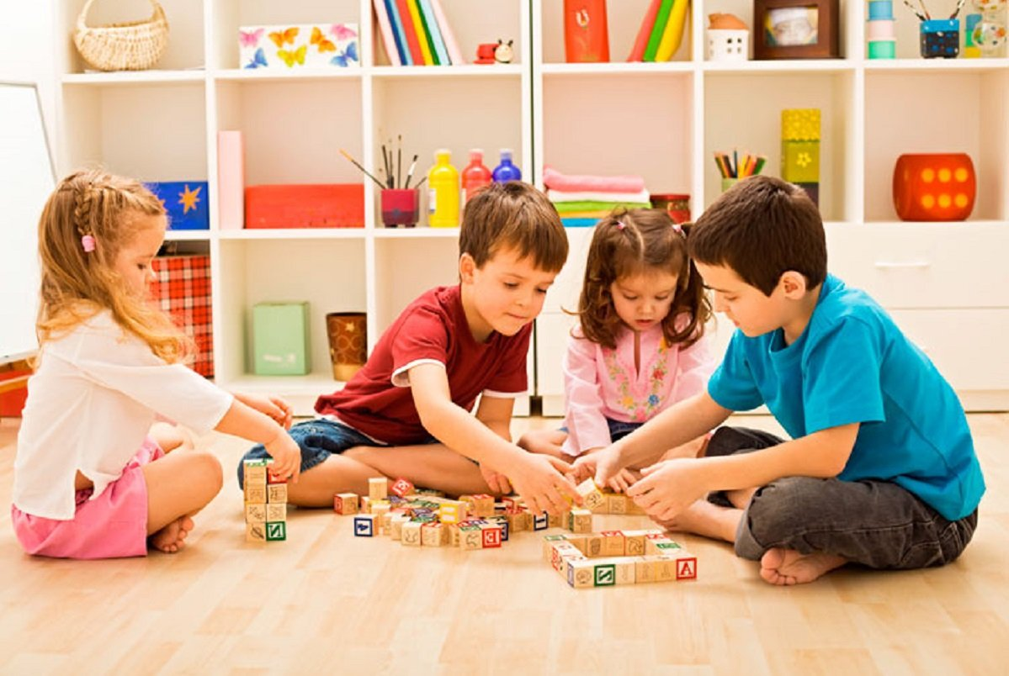
Поддержка детей в детских учреждениях, помощь в социализации-получение знаний и навыков, которые понадобятся им для самостоятельной жизни в обществе, выбора профессии и своего жизненного пути.

Slide 5
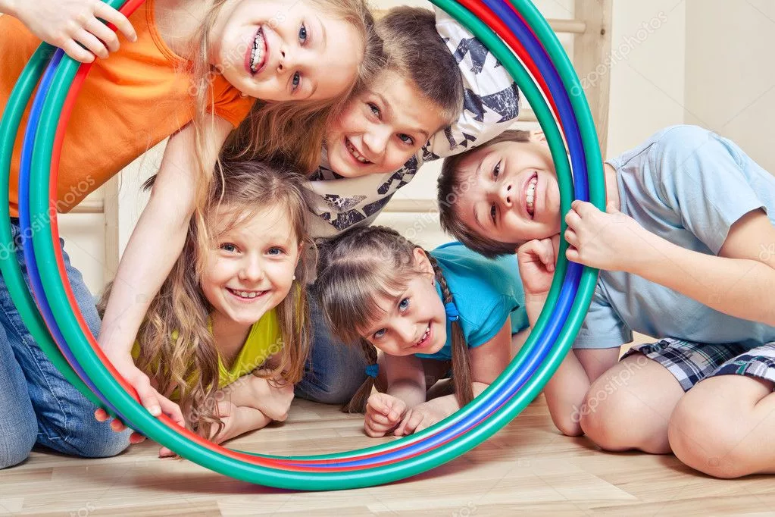
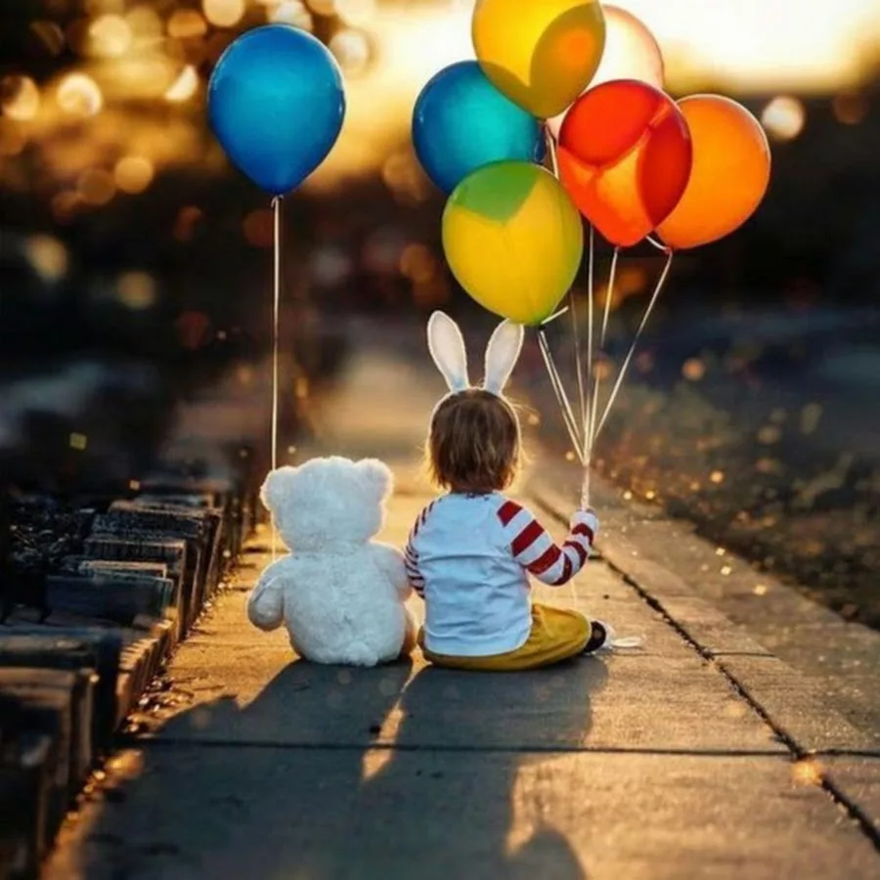
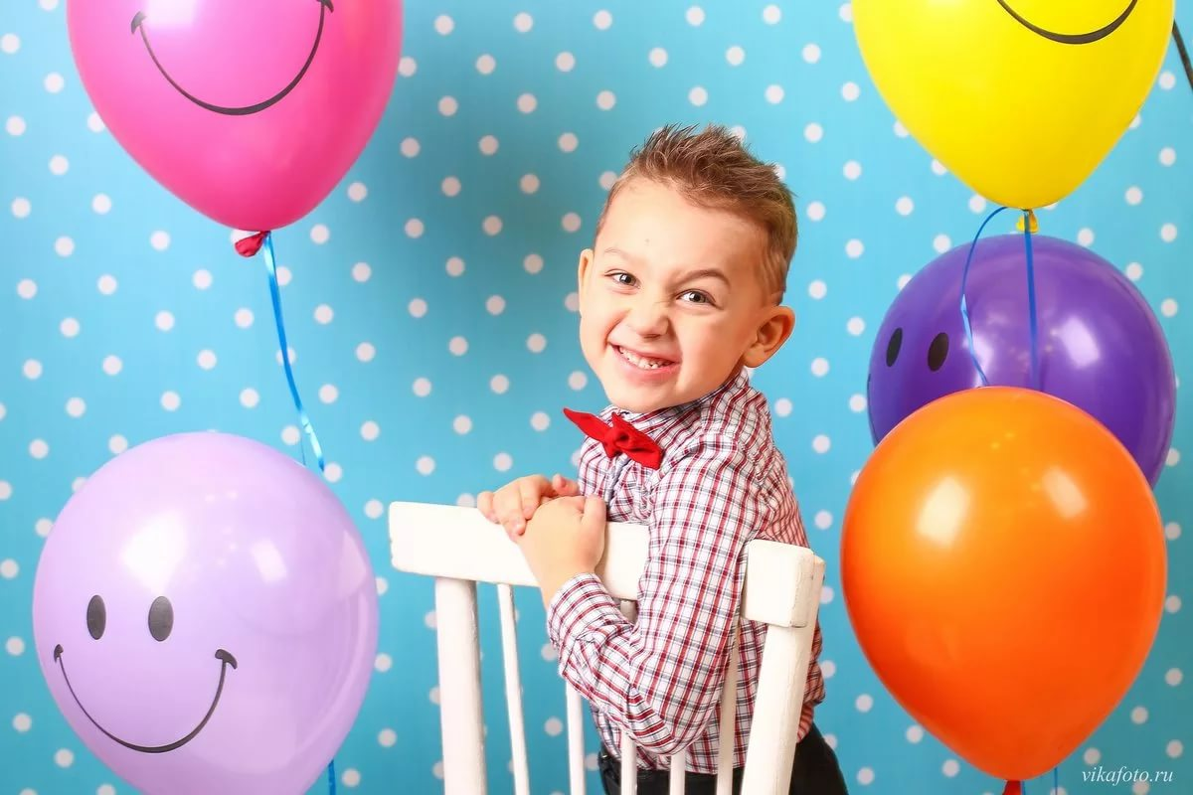
Дарите тепло сердца тем, кто в этом нуждается!

